Slide 1
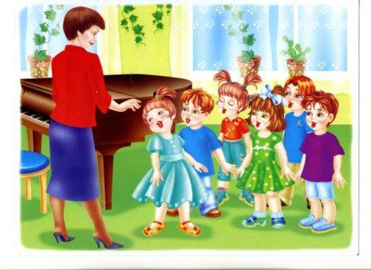
Использование здоровьесберегающих технологий в музыкальной деятельности дошкольников
Презентацию подготовила: музыкальный руководитель МБДОУ ДС № 29 г.Кузнецка
Николина О.А.

Slide 2
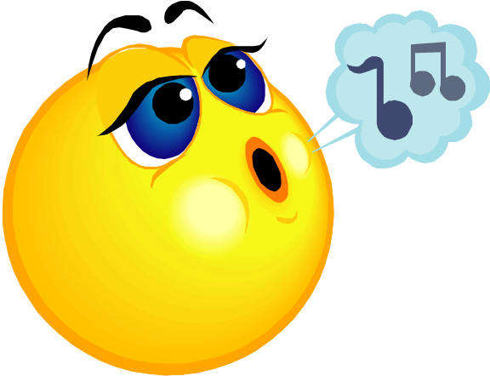
Здоровьесберегающие технологии
целостная система воспитательно-оздоровительных, коррекционных и профилактических мероприятий направленных на укрепление здоровья участников образовательного процесса.

Slide 3
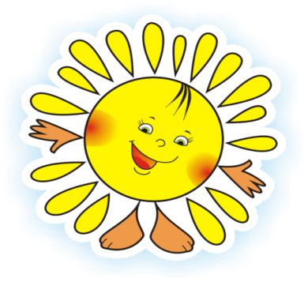
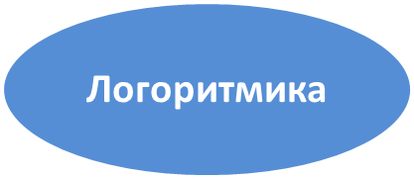
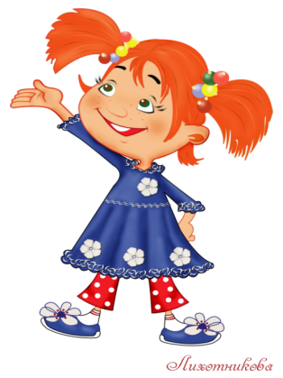
Ритмопластика
Дыхательная гимнастика
Фольклорная арттерапия
Пальчиковая гимнастика
Улыбкотера-пия
Система музыкально – оздоровительной работы.
Психогимнастика
Игротерапия
Праздникотера-пия
Музыкатерапия
Сказкотерапия
Танцетерапия

Slide 4
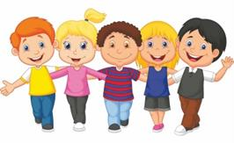
Ритмопластика
укрепляет различные группы мышц и осанку
развивает умение чувствовать и передавать характер музыки
развивает умение правильно и красиво двигаться
развивает чувство ритма, музыкальный слух и вкус

Slide 5
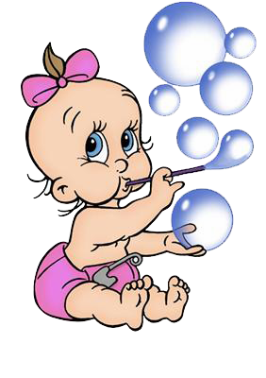
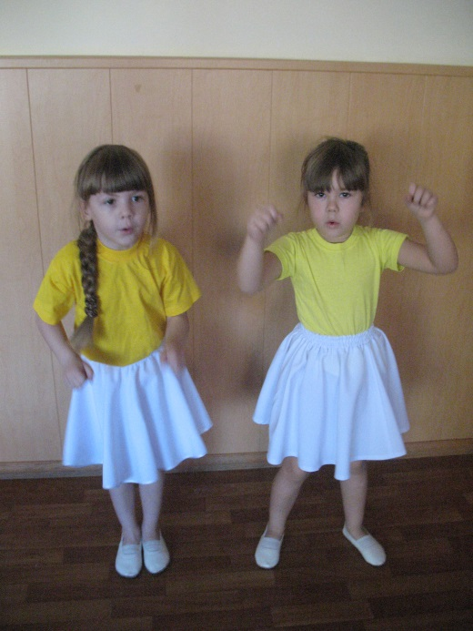
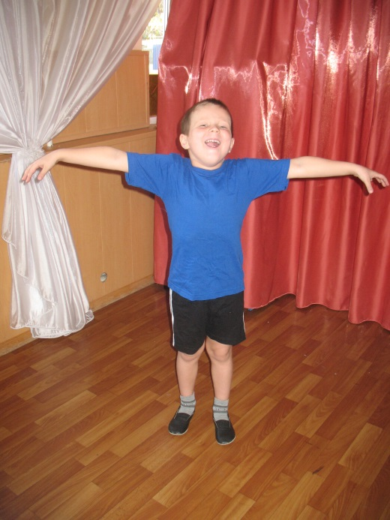
Дыхательная гимнастика
корректирует нарушения речевого дыхания
помогает выработать силу и правильное распределение выдоха
помогает выработать диафрагмальное дыхание

Slide 6
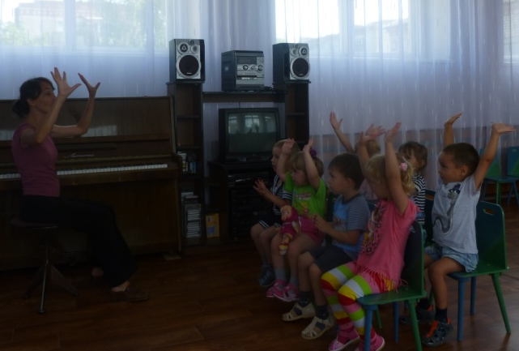
Пальчиковая гимнастика
совершенствует внимание и память
стимулирует действие речевых зон коры головного мозга детей
формирует ассоциативно-образное мышление
облегчает будущим школьникам усвоение навыков письма

Slide 7
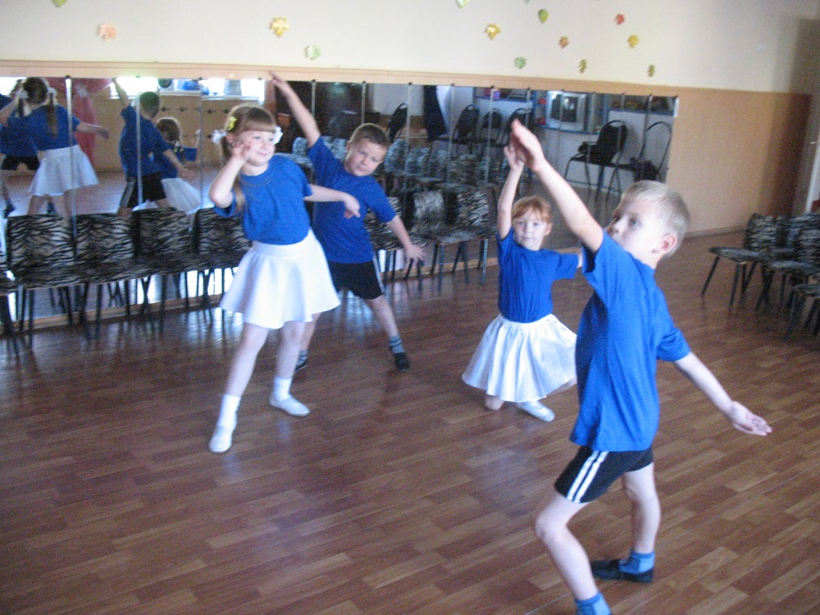
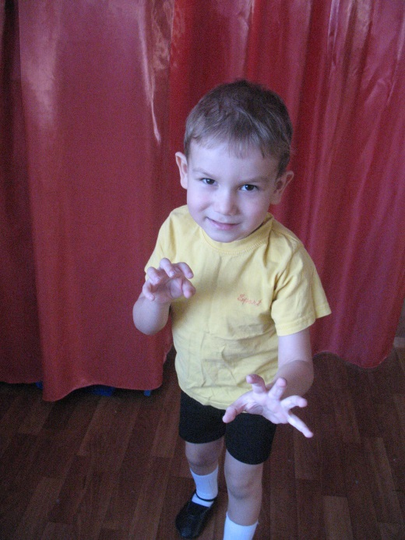
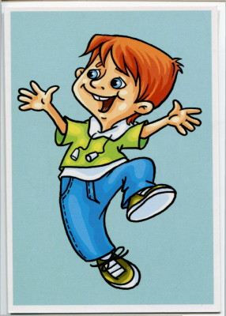
Психогимнастика
Обучение умению Изображать выразительно и эмоционально отдельные
эмоции, движения
Снятие
эмоционального напряжения

Slide 8
Логоритмика
стимулирует развитие речи
воспитывает быстроту реакции и эмоциональную выразительность
развивает пространственное мышление
развивает
внимание, воображение

Slide 9
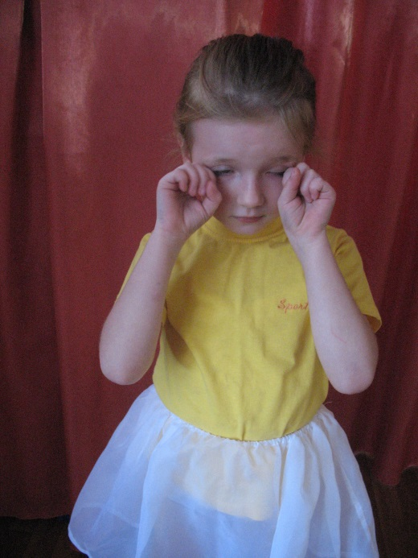
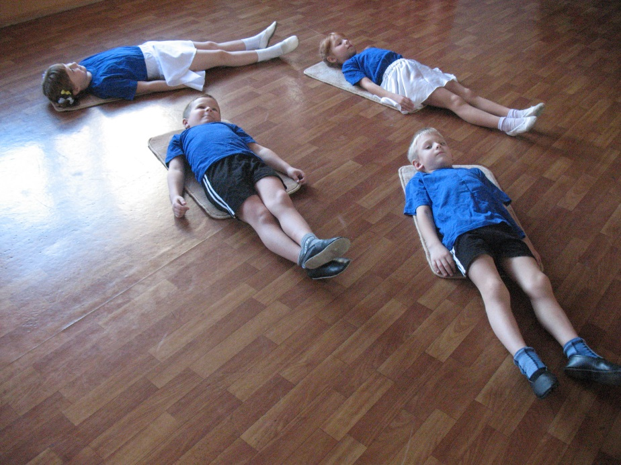
Музыкотерапия
коррекция настроения и отдельных черт характера
обучение
релаксации

Slide 10
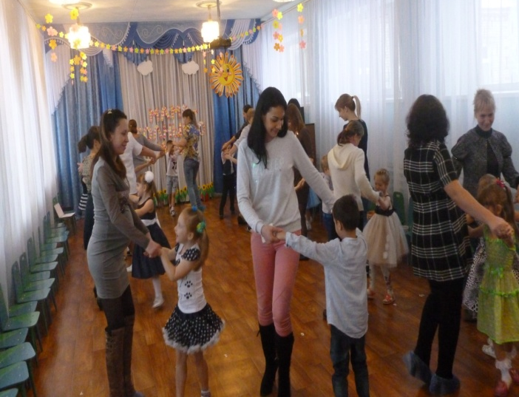
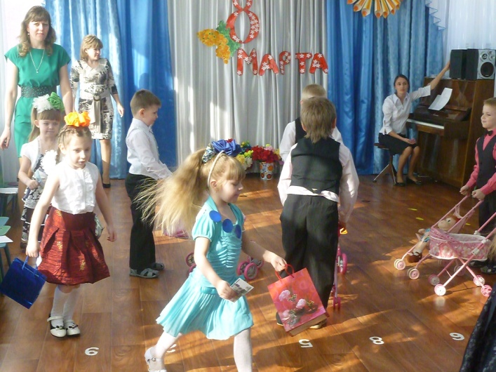
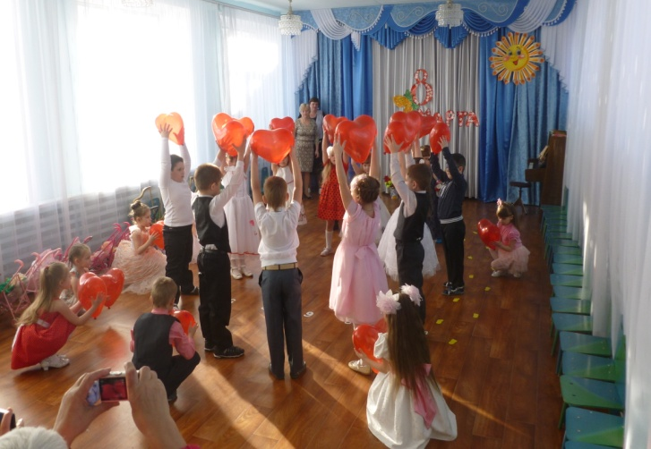
Танцетерапия
Помогает устанавливать дружеские связи друг с другом
Способствует развитию и укреплению самооценки

Slide 11
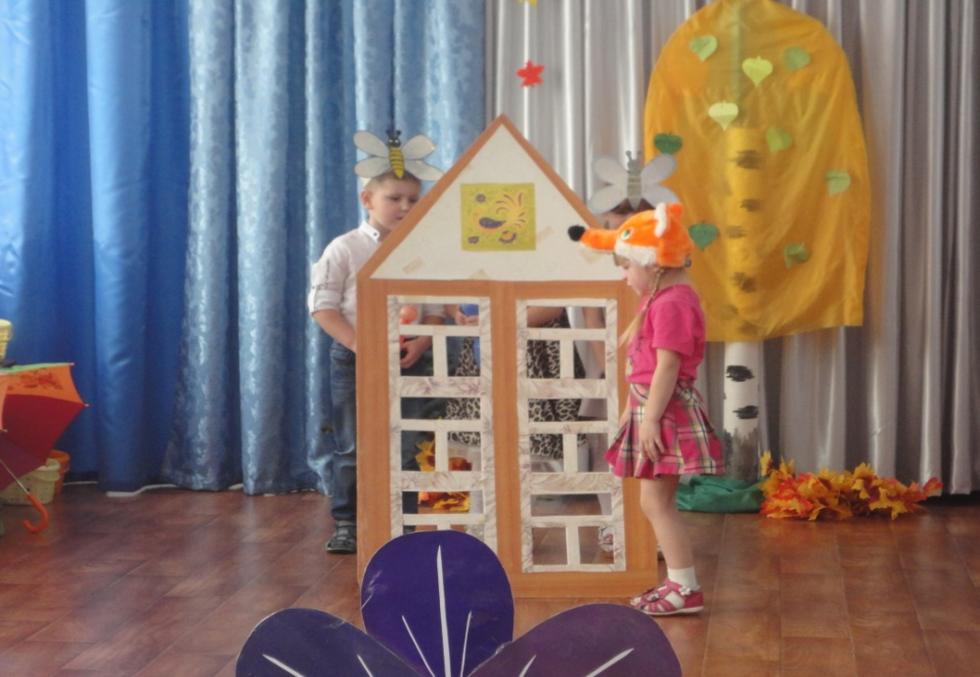
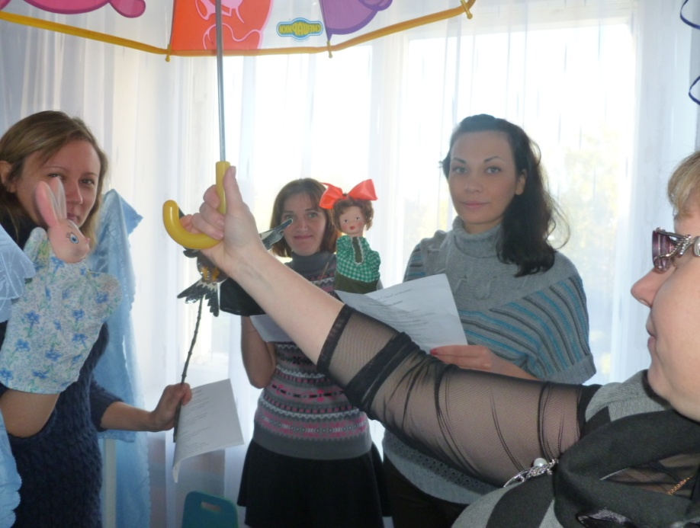
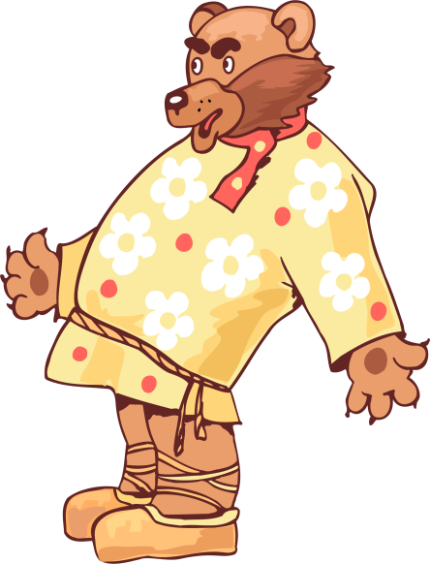
Сказкатерапия
открывает ребёнку перспективы собственного роста
дарит надежду и мечты

Slide 12
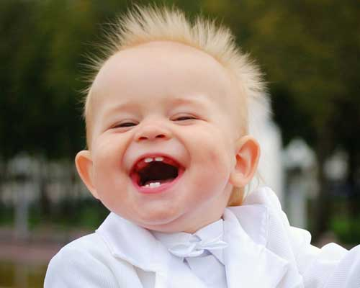
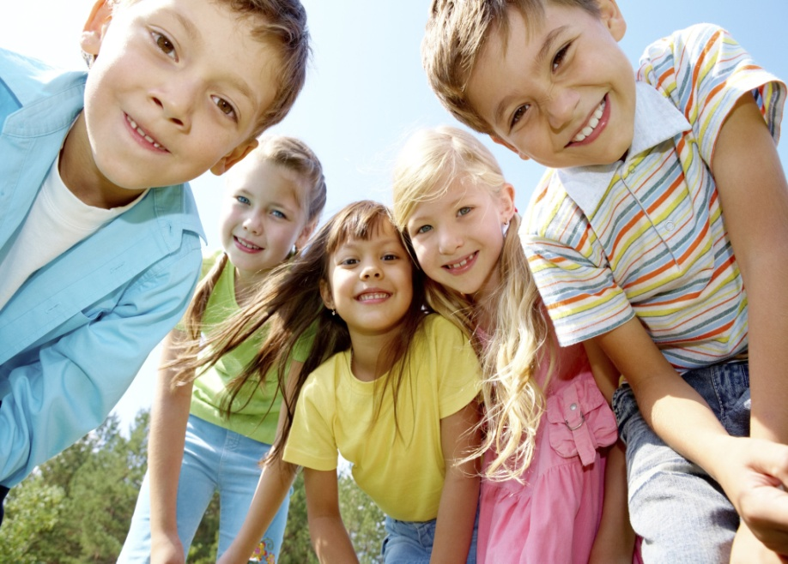
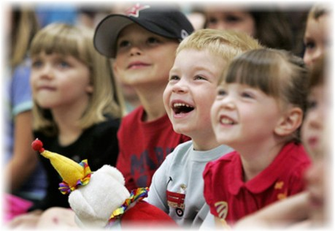
Улыбкотерапия

Slide 13
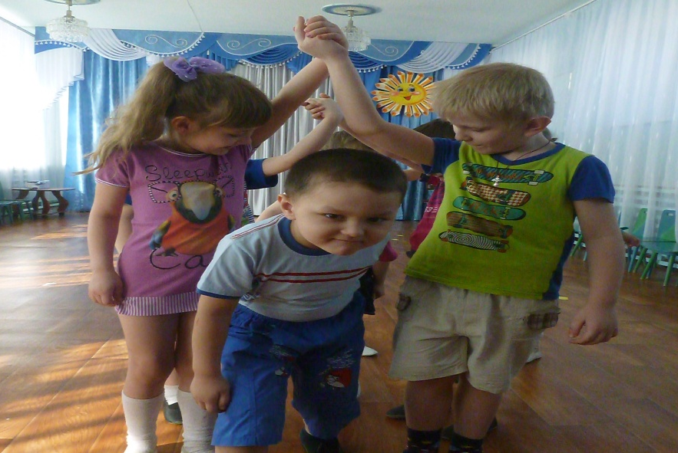
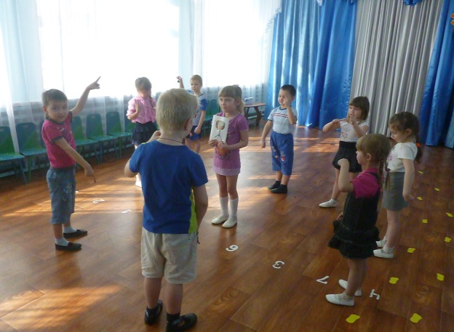
Игротерапия
Способствует позитивному восприятию себя и окружающего мира

Slide 14
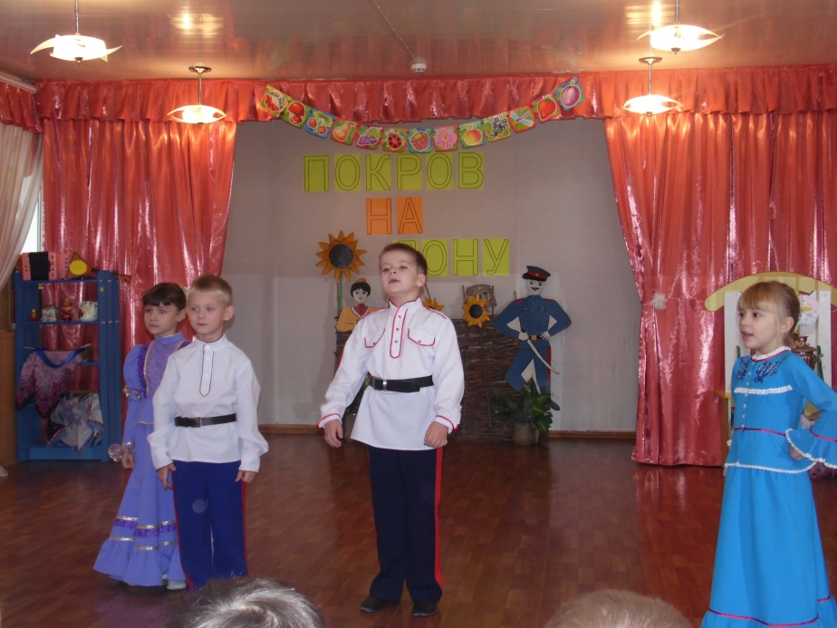
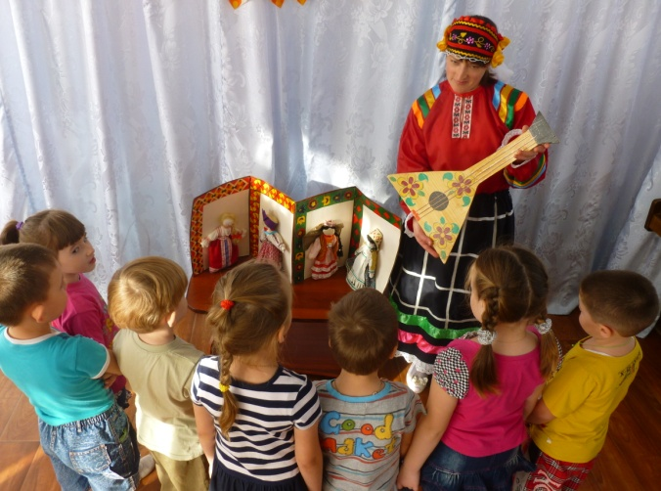
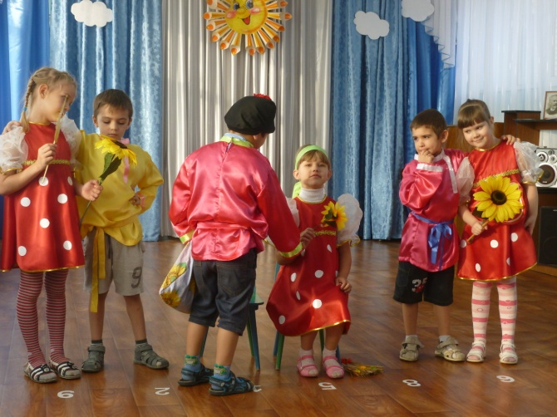
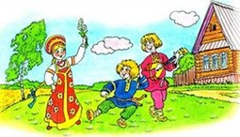
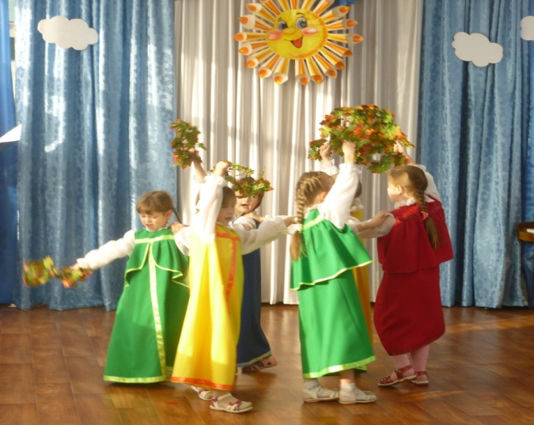
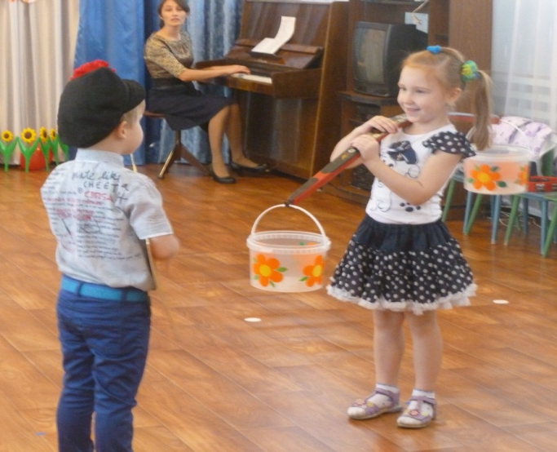
Фольклорная арттерапия
Психологическая коррекция на основе искусства

Slide 15
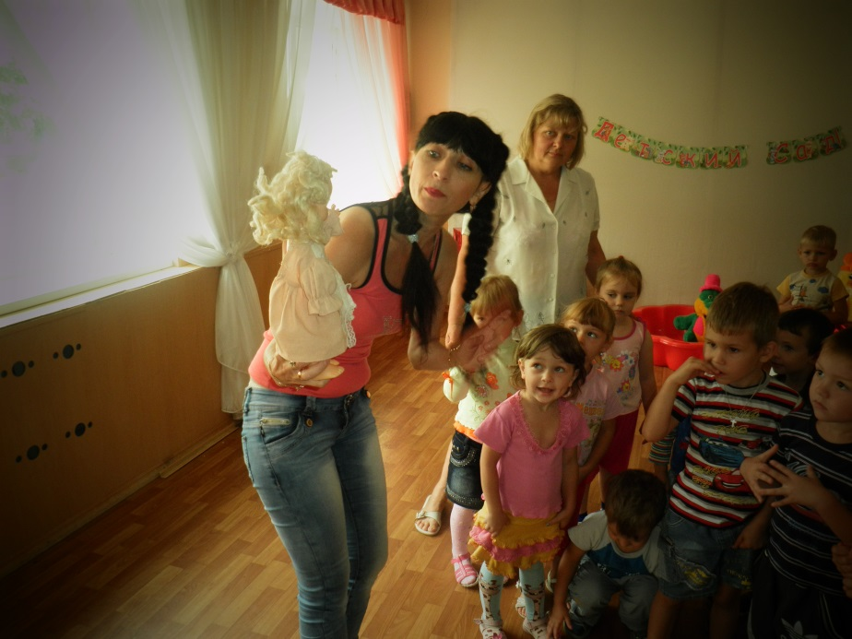
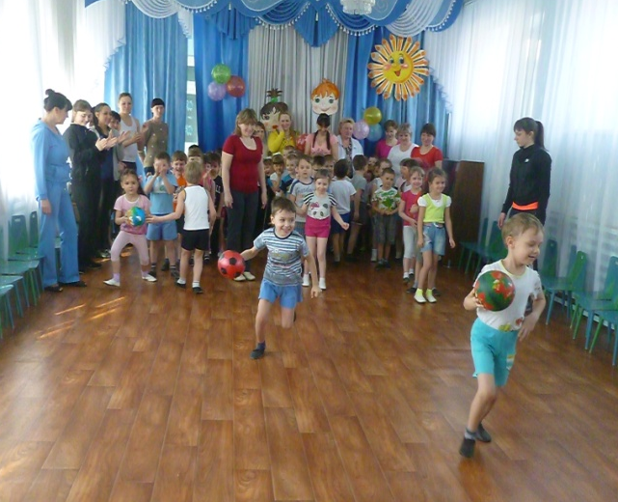
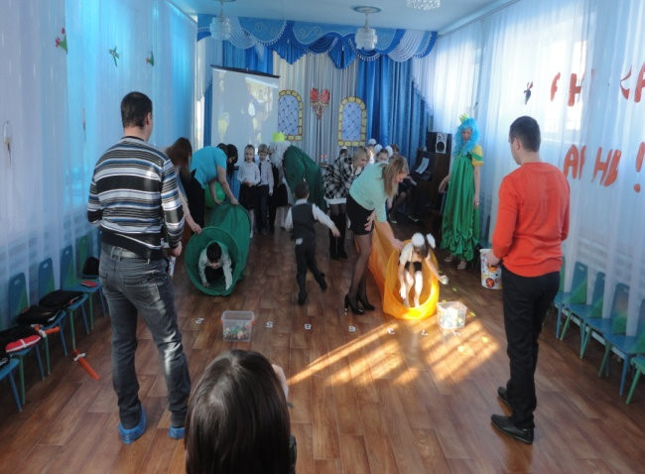
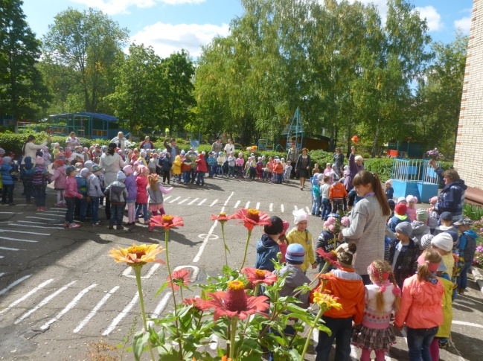
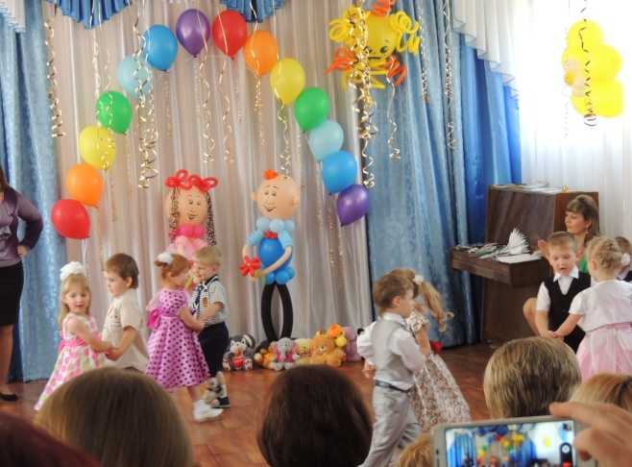
Праздникотерапия

Slide 16
Результаты :
повышение уровня развития музыкальных и творческих способностей детей;
стабильность эмоционального благополучия каждого воспитанника;
повышение уровня речевого развития;
снижение уровня заболеваемости;
стабильность физической и умственной работоспособности дошкольников.

